Slide 1
糖鎖を構成する単糖と呼ばれるもの8種類
糖質栄養素 | 糖質栄養素を含む食品 | 補給方法
グルコース（Glc） | ほとんどの植物や穀物 | 食事を通して 補える糖
ガラクトース（Gal） | 乳製品、ツバメの巣など
マンノース（Man） | サボテン類（アロエ）、ツバメの巣など | 食事だけでは 補うのが難しい糖 ※後述する グリコニュートリションに関連 （図７参照）
キシロース（Xy） | 穀物や植物の皮
フコース（Fuc） | 藻類（メカブやひじき）、キノコ類・ツバメの巣など
N-アセチルグルコサミン（GlcNAc） | カニなどの甲羅類、ツバメの巣など
N-アセチルガラクトサミン（GalNAc） | 牛乳、ツバメの巣など
N-アセチルノイラミン酸 （シアル酸）NANA | 母乳、ツバメの巣など

Slide 2
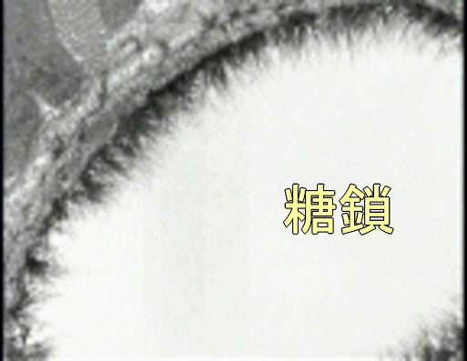
http://vitalmore.co.jp/carbohydrate-chain.html

Slide 3
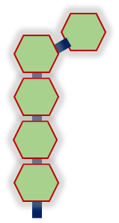
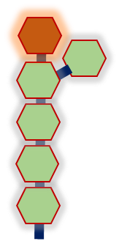
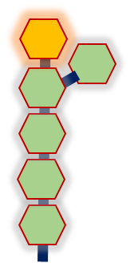
N-アセチルガラクトサミン
N-アセチルガラクトサミン
ガラクトース
ガラクトース
赤血球
赤血球
赤血球
赤血球
Ｏ型
Ａ型
Ｂ型
AＢ型
すべての型に
共通な糖鎖
Ｏ型に
N-アセチルガラクトサミンが結合
Ｏ型に
ガラクトースが結合
Ａ型とＢ型
2種類の糖鎖が結合

Slide 4
糖鎖テクノロジー俯瞰（GLYCOTECHNOLOGY）
持続可能性素材
機能性食品
悪性腫瘍（癌）
認知症（アルツハイマー病）
バイオマーカー開発
未病診断技術
レクチン医薬
生物学的糖鎖合成
化学的糖鎖合成
糖鎖合成
複合糖質
疾患の発症
機序の解明
糖鎖医療
糖鎖創薬
Glycan
糖鎖医工学
糖鎖産業
糖移転酵素
糖分解酵素
レクチン
糖鎖
糖タンパク質、糖脂質
糖鎖
機能解明
生物過程
の理解
分子機能のin vitro解析
変異動物のin vivo機能解析
発生・分化・老化・再生
食品産業
素材産業
バイオ・エレクトロクス
バイオマス
複合糖質の構造
糖鎖認識分子
複合体構造
糖鎖
構造解析
グライコミクス
データベース構築
ITリソース整備
糖鎖
インフォマティクス
量子センシング
量子イメージング
量子ドット／バイオセンサー
ドラッグデリバリシステム（DDS）
ナノメディシン
量子コンピュータ
量子シミュレーション
バイオ・インフォマティクス
量子アルゴリズム
最適化組合せ問題
※1:in vitro（イン・ビトロ：ラテン語）とは、「試験管内で」という意味で、試験管や培養器などの中に、体内と同じ環境を人工的に作り、薬物の反応を検出する試験のことを指す。
※2:in vivo（イン・ビボ：ラテン語）とは、「生体内で」という意味で、マウスなどの実験動物を用い、生体内に直接被験物質を投与し、生体内や細胞内での薬物の反応を検出する試験のことを指す。

Slide 5
糖鎖テクノロジー俯瞰（GLYCOTECHNOLOGY）
持続可能性素材
機能性食品
悪性腫瘍（癌）
認知症（アルツハイマー病）
バイオマーカー開発
未病診断技術
レクチン医薬
生物学的糖鎖合成
化学的糖鎖合成
糖鎖合成
複合糖質
疾患の発症
機序の解明
糖鎖医療
糖鎖創薬
Glycan
糖鎖医工学
糖鎖産業
糖移転酵素
糖分解酵素
レクチン
糖鎖
糖タンパク質、糖脂質
糖鎖
機能解明
生物過程
の理解
分子機能のin vitro解析
変異動物のin vivo機能解析
発生・分化・老化・再生
食品産業
素材産業
バイオ・エレクトロクス
バイオマス
複合糖質の構造
糖鎖認識分子
複合体構造
糖鎖
構造解析
グライコミクス
データベース構築
ITリソース整備
糖鎖
インフォマティクス
質量分析技術
量子センシング
量子ドット／バイオセンサー
ドラッグデリバリシステム（DDS）
ナノメディシン
量子コンピュータ
量子シミュレーション
バイオ・インフォマティクス
量子アルゴリズム
最適化組合せ問題
※1:in vitro（イン・ビトロ：ラテン語）とは、「試験管内で」という意味で、試験管や培養器などの中に、体内と同じ環境を人工的に作り、薬物の反応を検出する試験のことを指す。
※2:in vivo（イン・ビボ：ラテン語）とは、「生体内で」という意味で、マウスなどの実験動物を用い、生体内に直接被験物質を投与し、生体内や細胞内での薬物の反応を検出する試験のことを指す。

Slide 6
B
希少糖
生理活性糖鎖
グリコニュートリション
※図表7
機能性食品
未病診断技術
レクチン医薬
糖鎖創薬
悪性腫瘍（癌）
認知症（アルツハイマー病）
バイオマーカー開発
③
複合糖質
糖鎖合成
A
※図表6
疾患の発症
機序の解明
糖鎖医療
Glycan
C
持続可能性素材
糖移転酵素
糖分解酵素
糖鎖
糖タンパク質、糖脂質
糖鎖
機能解明
産業利用
※図表8
分子機能のin vitro^{※1}解析
変異動物のin vivo^{※2}機能解析
ナノファイバー
超分子ゲル
バイオマス
①
②
糖鎖
構造解析
複合糖質の構造
糖鎖認識分子
複合体構造
糖鎖
インフォマティクス
グライコミクス
データベース構築
質量分析技術
量子センシング
量子ドット／バイオセンサー
ドラッグデリバリシステム（DDS）
ナノメディシン
量子コンピュータ
量子シミュレーション
バイオ・インフォマティクス
量子アルゴリズム
最適化組合せ問題
※1:in vitro（イン・ビトロ：ラテン語）とは、「試験管内で」という意味。試験管や培養器など体内と同じ環境を人工的に作り試験すること。
※2:in vivo（イン・ビボ：ラテン語）とは、「生体内で」という意味。マウスなどの実験動物を用いて、生体内と同じ環境で行う試験のこと。

Slide 7

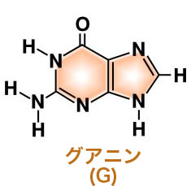
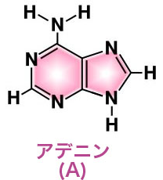
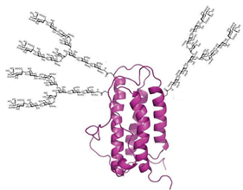
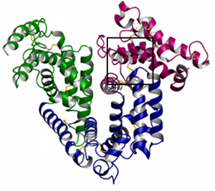
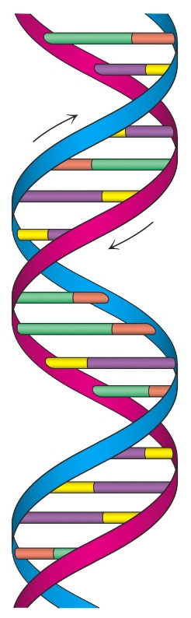
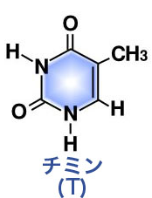
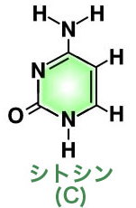
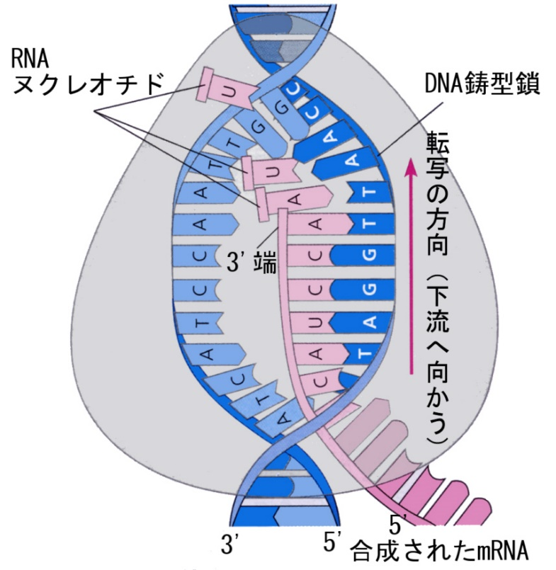
プリン塩基
生まれたてのタンパク質
糖鎖の働きにより成熟したタンパク質へ
←糖鎖
アデニン
グアニン
シトシン
ウラシル
ぴリミジン塩基
↑
糖鎖
←糖鎖
RNA→
糖鎖
20のアミノ酸から
細胞内のリボソームで生合成される
再生
細胞死
分化・代謝
細胞の増殖
DNA
（核酸）
mRNA
タンパク質
タンパク質
翻訳後修飾
転写
翻訳
Messenger RNA
★糖鎖修飾★
RNAポリメラーゼ
生まれたてのタンパク質に糖鎖が付くことで・・・
タンパク質の構造が変化し、圧倒的な多様性が生まれる！
RNAポリメラーゼは、DNAの二重ラセンをほどきながら、二本鎖のうち鋳型となる鎖の塩基の配列を読んで、これと相補的な塩基をもったヌクレオチドを取り込み結合し「メッセンジャーRNA」（mRNA）を合成。
１．タンパク質の物性改良
２．タンパク質の品質管理
３．タンパク質の保護
４．細胞の種類の識別
５．ウィルス感染の入り口
６．細胞間の情報伝達のアンテナ
７．薬を体内に運ぶ（DSS）
糖鎖の効用

Slide 8
グルコース転移酵素
ガラクトース転移酵素
N-アセチルグルコサミン転移酵素
N-アセチルがラクトサミン転移酵素
フコース転移酵素
マンノース転移酵素
シアル酸転移酵素
糖転移酵素
糖鎖
再生
細胞死
分化・代謝
細胞の増殖
多彩な生命現象
の発現
DNA
（核酸）
転写
mRNA
翻訳
タンパク質
修飾
タンパク質
翻訳後修飾
Messenger RNA
Protein
★糖鎖修飾★
セントラルドグマ

Slide 9
脳神経細胞
Neuron
神経糖鎖領域
神経免疫領域
ミクログリア
アストロサイト
オリゴデンドロサイト
グリア細胞
Glia
再生
細胞死
分化・代謝
細胞の増殖
多彩な生命現象
の発現
DNA
（核酸）
転写
mRNA
翻訳
タンパク質
修飾
タンパク質
翻訳後「糖鎖」修飾
Messenger RNA
Protein
糖鎖
糖転移酵素

Slide 10
戦略研の情報発信
①DNA治療系
②糖鎖治療系
オミックス解析
2018年1月（加藤）
個別化医療
RNAワールド
プロテイン
テクノロジー
糖鎖
テクノロジー
未病医療
2015年 7月（加藤）
2018年12月（加藤）
2019年1月（岡田）
2019年4月（予定）
糖鎖
再生
細胞死
分化・代謝
細胞の増殖
DNA
（核酸）
転写
mRNA
翻訳
タンパク質
タンパク質
翻訳後修飾
Messenger RNA
Protein
★糖鎖修飾★
糖転移酵素

Slide 11
RNAを標的とする低分子医薬品
糖鎖
DNA
（核酸）
転写
mRNA
翻訳
タンパク質
タンパク質
翻訳後修飾
Messenger RNA
Protein
★糖鎖修飾★

Slide 12
名称 | 分野
伊藤忠 テクノロジー・ベンチャーズ | ・DNA／RNA編集技術ツールPPR（pentatricopeptide repeat）タンパク質プラットフォームによる医薬品開発。 ・PPRは植物で発見された、RNA及びDNAに配列特異的に結合することで遺伝子の発現制御を行っているタンパク質。PPRの配列特異性を決定に関するメカニズムを明らかにし、標的とするDNAまたはRNA配列に結合するタンパク質を作成する技術をエディットフォースが確立。酵素タンパク質と融合させる、細胞内外で、標的ゲノムやRNAを操作・改変が可能。 | エディットフォース株式会社への投資（シリーズB）
三菱商事 | ・特殊ペプチド医薬品（中分子医薬品） ・特殊ペプチドは、天然の20種類のアミノ酸、及び各種特殊（非天然型）アミノ酸（L-アミノ酸誘導体、D-アミノ酸、N-メチル化アミノ酸、β-アミノ酸等）を組み込んだペプチド。8～20アミノ酸残基からなる。 ・特殊ペプチドは、低分子化合物では実現が困難だったタンパク質同士の相互作用を阻害する治療薬を見出すことが可能とされており、抗体医薬では到達が難しい細胞内の標的タンパク質に関しても有用であることを示す実験結果がある。医薬品として応用範囲が拡大することが期待され、特殊ペプチド原薬の安定的な供給に対するニーズが世界的に高まっている。 | ペプチスター株式会社への 投資

Slide 13
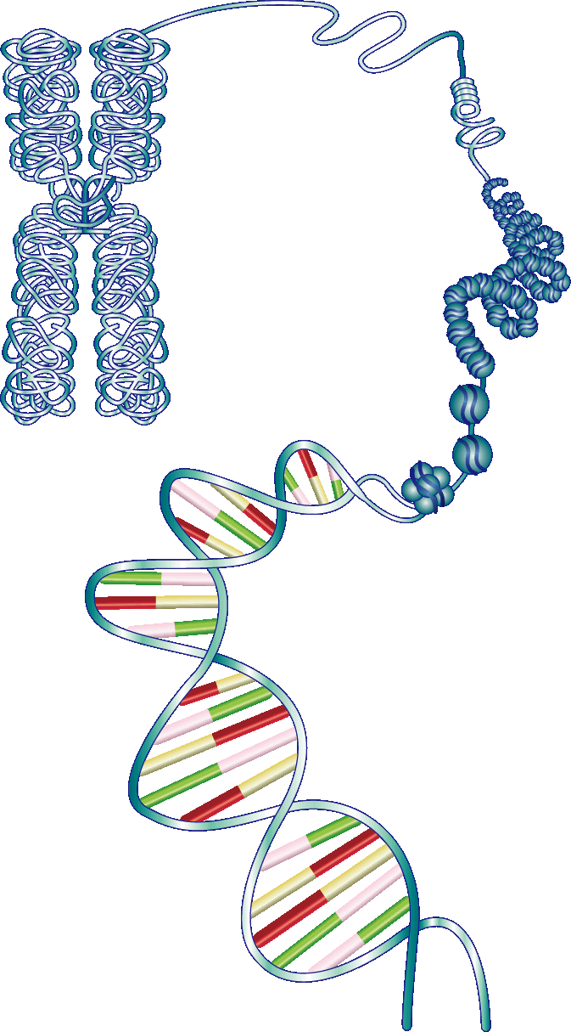
DNA治療系
糖鎖治療系
←糖鎖
↑
糖鎖
←糖鎖
リキッド・バイオプシー
糖鎖バイオマーカー
ネオアンチゲン免疫療法
レクチン医薬
※リキッドバイオプシー（liquid biopsy）：内視鏡や針を使って腫瘍組織を採取する従来の生検（biopsy）に代えて、血液などの体液サンプルを使って診断や治療効果予測を行う技術。
※ネオアンチゲン（neoantigen） ：新生抗原、新規抗原、腫瘍特異的変異抗原などとも呼ばれ、がん細胞独自の遺伝子変異に伴って新たに生まれた変異抗原のこと。
抗原とは、体の中に異物が侵入してきたときにその特徴を覚えて攻撃する役割を持ったタンパク質のこと。

Slide 14
分野 | 事業機会 | 概要 | プレイヤー
糖鎖医療 | 未病診断技術 | 高齢化社会においては、病気にならないことが重要。糖鎖が、様々な疾患のバイオマーカーとなることは実証済みであり、糖鎖を利用して未病状態を検知し、その疾患の発症前に修復（未病治療）。 | 島津製作所 田中耕一記念質量分析研究所 （アルツハイマーアミロイドβ早期検知）
 | レクチン医薬 | 難治がんの代表である膵がん細胞表面に強く発現している糖鎖をレクチンに抗がん薬を融合させたレクチン医薬により、マウス膵がんの治療に成功。高価な抗体治療薬に取って代わる、安価なポスト抗体医薬としてレクチンが有力な薬剤キャリアーになる可能性あり。 | 産業技術総合研究所・糖鎖医工学研究センター 筑波大学 医学医療系 病理
 | 糖鎖創薬 | 個人差や疾患状態を見分けることができる糖鎖を利用した創薬。 タンパク質に糖鎖が付いた「糖タンパク質」によるバイオ医薬品市場が拡大。既存のバイオ医薬品の特許失効が背景にある。バイオベターの開発も進む。 | 糖鎖工学研究所、日本触媒 （ヒト型糖鎖付加ソマトスタチン誘導体） Amgen社（腎臓解析用アラネスプ）
機能性食品 | 希少糖 | ・希少糖：自然界に極少量しか存在しない単糖で、抗肥満作用や抗酸化作用を持つ希少糖が発見されている。特に糖尿病に効果のあるD-プシコースは商品化。 ・オリゴ糖：糖鎖の生体調節機能が注目され、糖鎖関連商品が販売。また、ヒトの母乳には、250種類のミルクオリゴ糖が含まれており、腸内細菌増殖、病原性細菌の付着阻止、炎症性物質の分泌抑制など生体調整機能がある。 | 松谷化学工業㈱（希少糖生産） 希少糖生産技術研究所（香川県）
 | 生理活性糖鎖 | ・植物糖鎖：植物による医療タンパク質生産は、動物ウィルスの混入の心配がなく、糖鎖によるタンパク質の修飾が可能なため国内外で研究が進められている。 ・昆虫糖鎖：植物や昆虫が産出するオリゴ糖鎖には、様々な免疫活性や細胞増殖制御活性がある。特に昆虫など動物由来のオリゴ糖鎖には、未知の生理機能があると期待。 | 大阪大学 生物工学 藤山研究室 シスメックス㈱ （カイコ生産系によるタンパク質生産）
 | グリコニュートリション | グリコニュートリションは、糖鎖から捉えた栄養食品学。単糖が不足すると、糖鎖が仲介する細胞同士のコミュニケーションが難しくなり病気となる。不足する単糖を積極的に補給し、糖鎖の正常性を保持。 | 様々な糖鎖関連食品等、販売
持続可能性素材 | ナノファイバー | ・セルロースナノファイバーは、植物細胞の骨格をなす物質で、軽量、強度など優れた物性を有しており、次世代の高機能繊維素材。 ・キチンナノファイバーは、食品残渣（カニ殻など）から抽出される機能材料。食品の物性改良、ダイエット、腸管炎症緩和、成人病予防、アンチエイジング、植物生理活性化。 | ㈱マリンナノファイバー （キチンナノファイバー） 大村塗料、シャープ化学工業 （キチンナノファイバー低コスト化）
 | 超分子ゲル | デンプンから生成されるオリゴ糖であるシクロデキストリンを、超分子ゲル材料に添加すると高靭性を有する。人工筋肉やロボットのアクチュエーターなどへの応用。 | 山形大学 工学部 機械システム工学科 古川研究室、ディライトマター㈱
 | バイオマス | 植物細胞壁は、ほぼ糖鎖で構成され、地球上最大のバイオマス。植物細胞壁は、毎年1,200億トンから1,700億トンが作られておりバイオ燃料などでの利活用に期待。 | 様々な取組が世界でなされている

Slide 15
分野 | 事業機会 | 概要 | プレイヤー
糖鎖医療 | 未病診断技術 | 高齢化社会においては、病気にならないことが重要。糖鎖が、様々な疾患のバイオマーカーとなることは実証済みであり、糖鎖を利用して未病状態を検知し、その疾患の発症前に修復（未病治療）。 | 島津製作所 田中耕一記念質量分析研究所 （アルツハイマーアミロイドβ早期検知）
 | レクチン医薬 | 難治がんの代表である膵がん細胞表面に強く発現している糖鎖をレクチンに抗がん薬を融合させたレクチン医薬により、マウス膵がんの治療に成功。高価な抗体治療薬に取って代わる、安価なポスト抗体医薬としてレクチンが有力な薬剤キャリアーになる可能性あり。 | 産業技術総合研究所・糖鎖医工学研究センター 筑波大学 医学医療系 病理
 | 糖鎖創薬 | 個人差や疾患状態を見分けることができる糖鎖を利用した創薬。 タンパク質に糖鎖が付いた「糖タンパク質」によるバイオ医薬品市場が拡大。既存のバイオ医薬品の特許失効が背景にある。バイオベターの開発も進む。 | 糖鎖工学研究所、日本触媒 （ヒト型糖鎖付加ソマトスタチン誘導体） Amgen社（腎臓解析用アラネスプ）
機能性食品 | 希少糖 | ・希少糖：自然界に極少量しか存在しない単糖で、抗肥満作用や抗酸化作用を持つ希少糖が発見されている。特に糖尿病に効果のあるD-プシコースは商品化。 ・オリゴ糖：糖鎖の生体調節機能が注目され、糖鎖関連商品が販売。また、ヒトの母乳には、250種類のミルクオリゴ糖が含まれており、腸内細菌増殖、病原性細菌の付着阻止、炎症性物質の分泌抑制など生体調整機能がある。 | 松谷化学工業㈱（希少糖生産） 希少糖生産技術研究所（香川県）
 | 生理活性糖鎖 | ・植物糖鎖：植物による医療タンパク質生産は、動物ウィルスの混入の心配がなく、糖鎖によるタンパク質の修飾が可能なため国内外で研究が進められている。 ・昆虫糖鎖：植物や昆虫が産出するオリゴ糖鎖には、様々な免疫活性や細胞増殖制御活性がある。特に昆虫など動物由来のオリゴ糖鎖には、未知の生理機能があると期待。 | 大阪大学 生物工学 藤山研究室 シスメックス㈱ （カイコ生産系によるタンパク質生産）
 | グリコニュートリション | グリコニュートリションは、糖鎖から捉えた栄養食品学。単糖が不足すると、糖鎖が仲介する細胞同士のコミュニケーションが難しくなり病気となる。不足する単糖を積極的に補給し、糖鎖の正常性を保持。 | 様々な糖鎖関連食品等、販売
持続可能性素材 | ナノファイバー | ・セルロースナノファイバーは、植物細胞の骨格をなす物質で、軽量、強度など優れた物性を有しており、次世代の高機能繊維素材。 ・キチンナノファイバーは、食品残渣（カニ殻など）から抽出される機能材料。食品の物性改良、ダイエット、腸管炎症緩和、成人病予防、アンチエイジング、植物生理活性化。 | ㈱マリンナノファイバー （キチンナノファイバー） 大村塗料、シャープ化学工業 （キチンナノファイバー低コスト化）
 | 超分子ゲル | デンプンから生成されるオリゴ糖であるシクロデキストリンを、超分子ゲル材料に添加すると高靭性を有する。人工筋肉やロボットのアクチュエーターなどへの応用。 | 山形大学 工学部 機械システム工学科 古川研究室、ディライトマター㈱
 | バイオマス | 植物細胞壁は、ほぼ糖鎖で構成され、地球上最大のバイオマス。植物細胞壁は、毎年1,200億トンから1,700億トンが作られておりバイオ燃料などでの利活用に期待。 | 様々な取組が世界でなされている

Slide 16
分野 | 事業機会 | 概要 | プレイヤー
糖鎖医療 | 未病診断技術 | 高齢化社会においては、病気にならないことが重要。糖鎖が、様々な疾患のバイオマーカーとなることは実証済みであり、糖鎖を利用して未病状態を検知し、その疾患の発症前に修復（未病治療）。 | 島津製作所 田中耕一記念質量分析研究所 （アルツハイマーアミロイドβ早期検知）
 | レクチン医薬 | 難治がんの代表である膵がん細胞表面に強く発現している糖鎖をレクチンに抗がん薬を融合させたレクチン医薬により、マウス膵がんの治療に成功。高価な抗体治療薬に取って代わる、安価なポスト抗体医薬としてレクチンが有力な薬剤キャリアーになる可能性あり。 | 産業技術総合研究所・糖鎖医工学研究センター 筑波大学 医学医療系 病理
 | 糖鎖創薬 | 個人差や疾患状態を見分けることができる糖鎖を利用した創薬。 タンパク質に糖鎖が付いた「糖タンパク質」によるバイオ医薬品市場が拡大。既存のバイオ医薬品の特許失効が背景にある。バイオベターの開発も進む。 | 糖鎖工学研究所、日本触媒 （ヒト型糖鎖付加ソマトスタチン誘導体） Amgen社（腎臓解析用アラネスプ）

Slide 17
分野 | 事業機会 | 概要 | プレイヤー
機能性食品 | 希少糖 | ・希少糖：自然界に極少量しか存在しない単糖で、抗肥満作用や抗酸化作用を持つ希少糖が発見されている。特に糖尿病に効果のあるD-プシコースは商品化。 ・オリゴ糖：糖鎖の生体調節機能が注目され、糖鎖関連商品が販売。また、ヒトの母乳には、250種類のミルクオリゴ糖が含まれており、腸内細菌増殖、病原性細菌の付着阻止、炎症性物質の分泌抑制など生体調整機能がある。 | 松谷化学工業㈱（希少糖生産） 希少糖生産技術研究所
 | 生理活性糖鎖 | ・植物糖鎖：植物による医療タンパク質生産は、動物ウィルスの混入の心配がなく、糖鎖によるタンパク質の修飾が可能なため国内外で研究が進められている。 ・昆虫糖鎖：植物や昆虫が産出するオリゴ糖鎖には、様々な免疫活性や細胞増殖制御活性がある。特に昆虫など動物由来のオリゴ糖鎖には、未知の生理機能があると期待。 | 大阪大学 生物工学 藤山研究室 シスメックス㈱ （カイコ生産系によるタンパク質生産）
 | グリコ ニュートリション | グリコニュートリションは、糖鎖から捉えた栄養食品学。単糖が不足すると、糖鎖が仲介する細胞同士のコミュニケーションが難しくなり病気となる。不足する単糖を積極的に補給し、糖鎖の正常性を保持。 | 様々な糖鎖関連食品等、販売

Slide 18
分野 | 事業機会 | 概要 | プレイヤー
持続可能性素材 | ナノファイバー | ・セルロースナノファイバーは、植物細胞の骨格をなす物質で、軽量、強度など優れた物性を有しており、次世代の高機能繊維素材。 ・キチンナノファイバーは、食品残渣（カニ殻など）から抽出される機能材料。食品の物性改良、ダイエット、腸管炎症緩和、成人病予防、アンチエイジング、植物生理活性化。 | ㈱マリンナノファイバー （キチンナノファイバー） 大村塗料、シャープ化学工業 （キチンナノファイバー低コスト化）
 | 超分子ゲル | デンプンから生成されるオリゴ糖であるシクロデキストリンを、超分子ゲル材料に添加すると高靭性を有する。人工筋肉やロボットのアクチュエーターなどへの応用。 | 山形大学 工学部 機械システム工学科 古川研究室、ディライトマター㈱
 | バイオマス | 植物細胞壁は、ほぼ糖鎖で構成され、地球上最大のバイオマス。植物細胞壁は、毎年1,200億トンから1,700億トンが作られておりバイオ燃料などでの利活用に期待。 | 様々な取組が世界でなされている

Slide 19
名称 | 分野
伊藤忠 テクノロジー・ベンチャーズ | ・DNA／RNA編集技術ツールPPR（pentatricopeptide repeat）タンパク質による医薬品開発。 ・PPRは植物で発見された、RNA及びDNAに配列特異的に結合することで遺伝子の発現制御を行っているタンパク質。PPRの配列特異性を決定に関するメカニズムを明らかにし、標的とするDNAまたはRNA配列に結合するタンパク質を作成する技術をエディットフォースが確立。酵素タンパク質と融合させる、細胞内外で、標的ゲノムやRNAを操作・改変が可能。 | エディットフォース株式会社への投資（シリーズB）
三菱商事 | ・特殊ペプチド医薬品（中分子医薬品） ・特殊ペプチドは、天然の20種類のアミノ酸、及び各種特殊（非天然型）アミノ酸（L-アミノ酸誘導体、D-アミノ酸、N-メチル化アミノ酸、β-アミノ酸等）を組み込んだペプチド。8～20アミノ酸残基からなる。 ・特殊ペプチドは、低分子化合物では実現が困難だったタンパク質同士の相互作用を阻害する治療薬を見出すことが可能とされており、抗体医薬では到達が難しい細胞内の標的タンパク質に関しても有用であることを示す実験結果がある。医薬品として応用範囲が拡大することが期待され、特殊ペプチド原薬の安定的な供給に対するニーズが世界的に高まっている。 | ペプチスター株式会社への 投資

Slide 20
中分子医薬品
高分子医薬品
（核酸医薬、ペプチド医薬）
三菱商事
特殊ペプチド医薬品
（中分子医薬品）
（バイオ医薬、レクチン医薬、糖鎖医薬）
糖鎖
DNA
（核酸）
mRNA
アミノ酸
タンパク質
タンパク質
翻訳後修飾
転写
翻訳
合成
修飾
Messenger RNA
★糖鎖修飾★
伊藤忠商事
PPR医薬品
（PentatricoPeptide Repeat）

Slide 21
中分子医薬品
高分子医薬品
（核酸医薬、ペプチド医薬）
三菱商事
特殊ペプチド医薬品
（中分子医薬品）
（サイトカイン、レクチン医薬、糖鎖医薬）
糖鎖
DNA
（核酸）
mRNA
アミノ酸
タンパク質
タンパク質
翻訳後修飾
転写
翻訳
翻訳
Messenger RNA
★糖鎖修飾★
伊藤忠商事
PPR医薬品
（PentatricoPeptide Repeat）
分子量：1,000~10,000
分子量：50,000~150,000

Slide 22

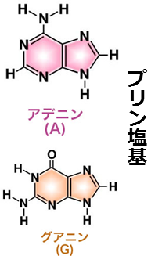
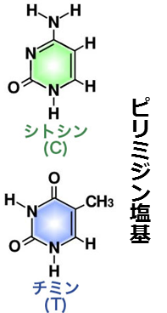
クロマチン繊維
↓
生まれたてのタンパク質
糖鎖の働きにより成熟したタンパク質へ
染色体→
←糖鎖
アデニン
グアニン
シトシン
ウラシル
←ヒストン
↑
糖鎖
←糖鎖
アデニン
グアニン
シトシン
チミン
←DNA
RNA→
20のアミノ酸から
細胞内のリボソームで生合成される
再生
細胞死
分化・代謝
細胞の増殖
DNA
（核酸）
転写
mRNA
翻訳
タンパク質
タンパク質
翻訳後修飾
Messenger RNA
Protein
★糖鎖修飾★
RNAポリメラーゼ
生まれたてのタンパク質に糖鎖が付くことで・・・
タンパク質の構造が変化し、圧倒的な多様性が生まれる！
RNAポリメラーゼは、DNAの二重ラセンをほどきながら、二本鎖のうち鋳型となる鎖の塩基の配列を読んで、これと相補的な塩基をもったヌクレオチドを取り込み結合し「メッセンジャーRNA」（mRNA）を合成。
１．タンパク質の物性改良
２．タンパク質の品質管理
３．タンパク質の保護
４．細胞の種類の識別
５．ウィルス感染の入り口
６．細胞間の情報伝達のアンテナ
７．薬を体内に運ぶ（DSS）
糖鎖の効用

Slide 23
クロマチン繊維
↓
糖鎖の働きにより
成熟したタンパク質へ
染色体→
必須アミノ酸
非必須アミノ酸
イソロイシン アスパラギン
トリプトファン アスパラギン酸
トレオニン アラニン
バリン アルギニン
ヒスチジン グリシン
フェニルアラニン グルタミン
メチオニン グルタミン酸
リジン システイン
ロイシン セリン
プロリン
チロシン
←糖鎖
アデニン
グアニン
シトシン
ウラシル
↑
糖鎖
←糖鎖
プリン塩基
←ヒストン
←DNA
RNA→
再生
細胞死
分化・代謝
細胞の増殖
DNA
（核酸）
転写
mRNA
翻訳
タンパク質
タンパク質
翻訳後修飾
Messenger RNA
Protein
★糖鎖修飾★
RNAポリメラーゼ
生まれたてのタンパク質に糖鎖が付くことで・・・
タンパク質の構造が変化し、圧倒的な多様性が生まれる！
ピリミジン塩基
RNAポリメラーゼは、DNAの二重ラセンをほどきながら、二本鎖のうち鋳型となる鎖の塩基の配列を読んで、これと相補的な塩基をもったヌクレオチドを取り込み結合し「メッセンジャーRNA」（mRNA）を合成。
１．タンパク質の物性改良
２．タンパク質の品質管理
３．タンパク質の保護
４．細胞の種類の識別
５．ウィルス感染の入り口
６．細胞間の情報伝達のアンテナ
７．薬を体内に運ぶ（DSS）
糖鎖の効用

Slide 24
生まれたてのタンパク質
成熟したタンパク質へ
染色体→
←クロマチン繊維
←糖鎖
糖鎖修飾
←ヒストン
←糖鎖
←DNA
↑
糖鎖
再生
細胞死
分化・代謝
細胞の増殖
DNA
（核酸）
転写
mRNA
翻訳
タンパク質
タンパク質
翻訳後修飾
Messenger RNA
Protein
★糖鎖修飾★
RNAポリメラーゼ
生まれたてのタンパク質に糖鎖が付くことで・・・
タンパク質の構造が変化し、圧倒的な多様性が生まれる！
RNAポリメラーゼは、DNAの二重ラセンをほどきながら、二本鎖のうち鋳型となる鎖の塩基の配列を読んで、これと相補的な塩基をもったヌクレオチドを取り込み結合し「メッセンジャーRNA」（mRNA）を合成。
１．タンパク質の物性改良
２．タンパク質の品質管理
３．タンパク質の保護
４．細胞の種類の識別
５．ウィルス感染の入り口
６．細胞間の情報伝達のアンテナ
７．薬を体内に運ぶ（DSS）
糖鎖の効用

Slide 25
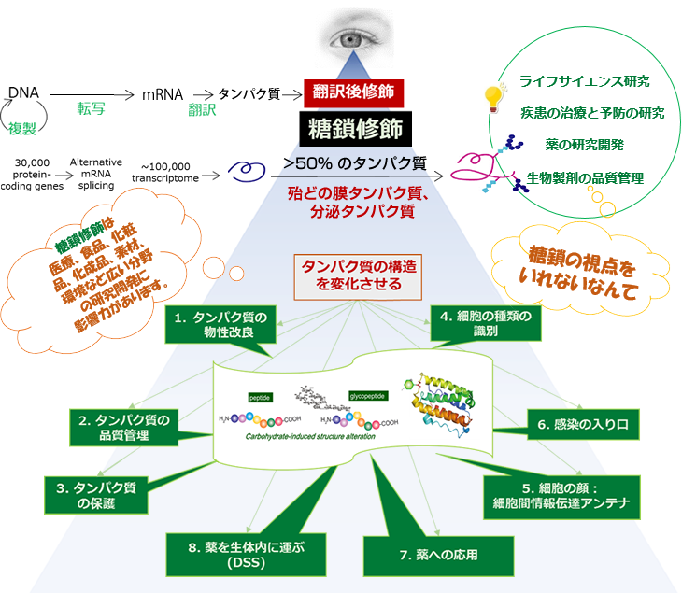
糖鎖テクノロジー俯瞰（GLYCOTECHNOLOGY）

Slide 26
糖鎖医療・糖鎖創薬
項目 | 概要 | 有力プレイヤー
バイオ医薬品

Slide 27
糖鎖テクノロジー
糖鎖医療
糖鎖創薬
バイオ医薬品
実現予想時期
10年以内
現状
現状
インパクト
インパクト
基礎研究
基礎研究
将来性
タンパク質に糖鎖が付いた所謂「糖タンパク質」による、バイオ医薬品市場は2022年には、約1,728 億ドルで医薬品市場の約20%を占めると予想されている。現在9兆円市場のバイオ医薬品（11製品）の特許失効を迎える。バイオベターの開発も進む。
将来性
。
備考
バイオベター（biobetter）とは、先発バイオ医薬と基本的に同じ効果をもたらすが、先発薬より更に高い効果をもたらす改良品をいう。また先発バイオ医薬と基本的に同じ効果をもたらす後発医薬品をバイオシミラー（biosimilar）と言う。

Slide 28
糖鎖テクノロジー
糖鎖医療
糖鎖創薬
抗体医薬（ADCC）
実現予想時期
10年以内
現状
現状
インパクト
インパクト
糖鎖研究
応用・将来性
。
課題
。
備考
。

Slide 29
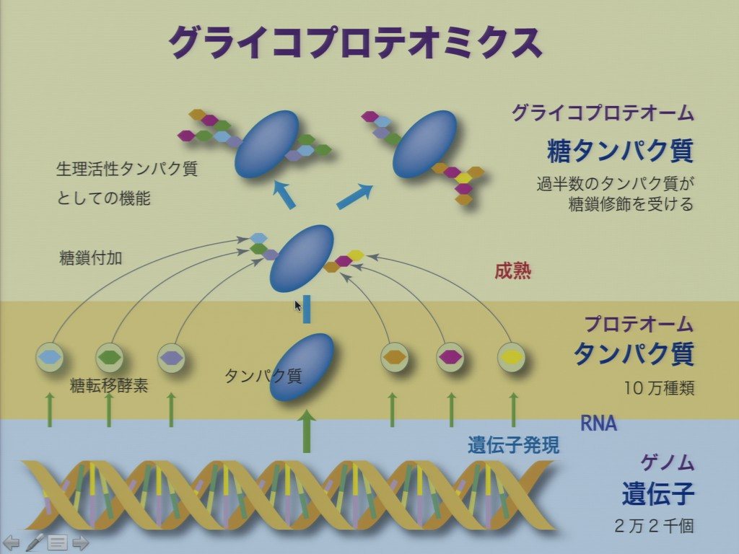
糖鎖テクノロジー俯瞰（GLYCOTECHNOLOGY）
http://jams.med.or.jp/library/sympo_146/data/02/Player.html

